Slide 1

Sistemas operativos
Zharick Katiusca Martínez Rodríguez
Natalia Giraldo León
Ficha: 2250076 ADSI

Slide 2

Microsoft Windows
Línea de tiempo

Slide 3
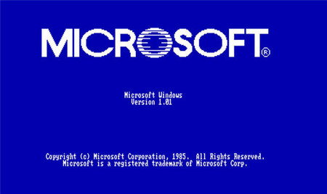
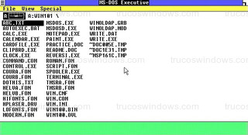
Windows 1 (1985)
Pantalla principal
Anunciado por Bill Gates en 1983, fue lanzado el 20 de noviembre de 1985. Un sistema revolucionario gracias a su interfaz gráfica basada en ventanas (de ahí su nombre).
Características:
Interfaz gráfica con menús desplegables, ventanas en cascada y soporte para mouse.
Gráficos de pantalla e impresora independientes del dispositivo.
Multitarea cooperativa entre las aplicaciones Windows.

Slide 4
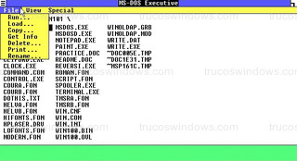
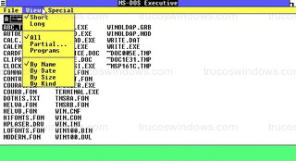
Menú file
Menú view

Slide 5
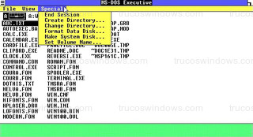
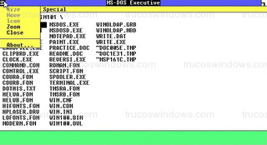
Menú special
Opciones de ventana

Slide 6
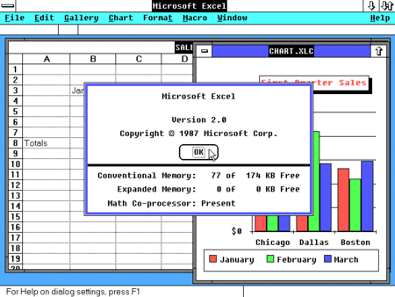
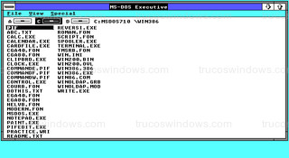
Windows 2 (1987)
Pantalla principal
una renovación de Windows 1 en la que los usuarios nos topamos con algo muy llamativo: iconos de escritorio. Además, Windows 2 contaba con mejores gráficos gracias a los mejores equipos de forma que contaba con más memoria. Fue la primera vez que vimos aplicaciones míticas cómo son por ejemplo Microsoft Word o Excel.
Características:
1. Ventanas traslapadas.
2. Archivos PIF para aplicaciones DOS.

Slide 7
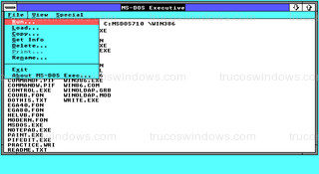
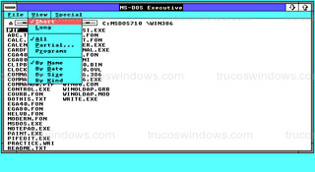
Menú file
Menú view

Slide 8
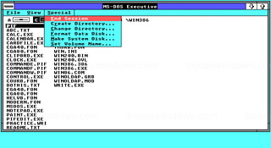
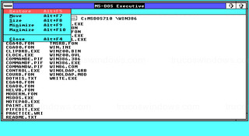
Menú special
Opciones ventana

Slide 9
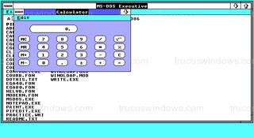
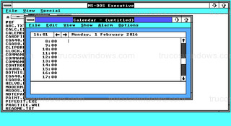
calculadora
calendario

Slide 10
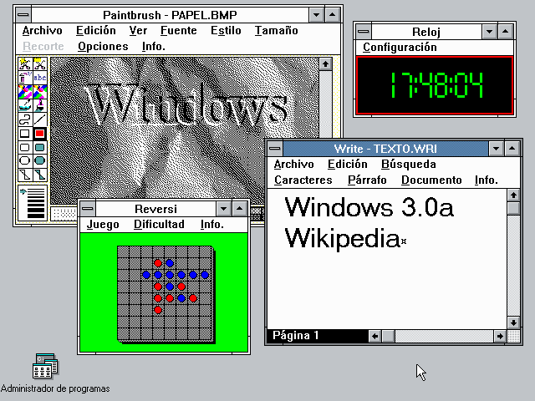
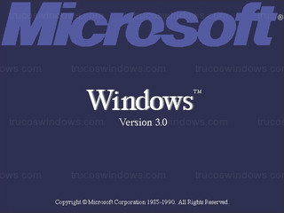
Windows 3 (1990)
6, Soporte para combo boxes, menús jerárquico y los archivos .
7. INI privados para capa aplicación empezaron a cobrar más valor.
Windows 3.0 aparece el 22 de mayo de 1990 y con varios millones de ventas en el primer año fue uno de los primeros éxitos importantes de Microsoft.
Características:
1. Modo estándar (286),con soporte de memoria grande (large memory).
2. Medo Mejorado 386, con memoria grande y soporte de múltiples sesiones DOS.
3. Se agregó en Administrador de Programas y de Archivos.
4. Soporte de Red.
5. Soporte para más de 16 colores.
más valor.

Slide 11
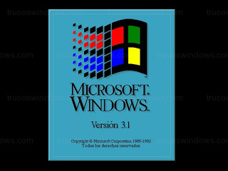
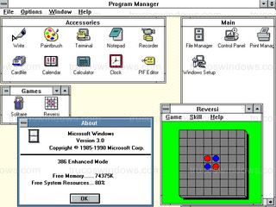
Información del sistema
Arranque

Slide 12
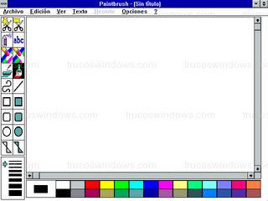
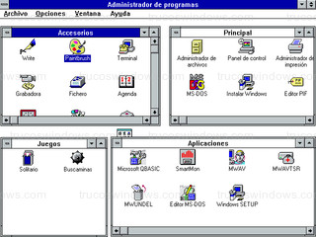
Administrador de programas
Paintbrush

Slide 13
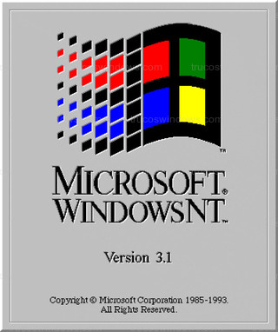
Windows NT (1993)
3. soporte de red incorporado.
4. soporte multiprocesador.
5. seguridad C2
Cambio de denominación. Windows NT proviene del nombre en clave que tenía el proyecto cuando estaba en fase de desarrollo: N-Ten. Lanzado el 27 de julio de 1993 se trataba de un sistema operativo de 32 bytes multitarea y multiusuario. Un paso adelante por parte de Microsoft que no resultó tan exitoso en adopción cómo Windows 3.
Características:
1. Está basado en un microkernel, con un direccionamiento de hasta 4GB de RAM.
2. soporte para sistemas de archivos FAT, NTFS y HPFS.

Slide 14
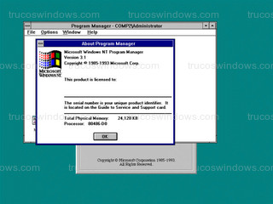
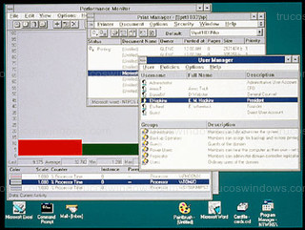
Información del sistema
User manager

Slide 15
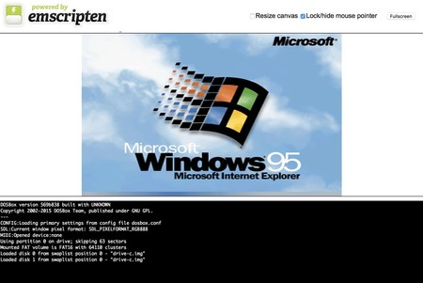
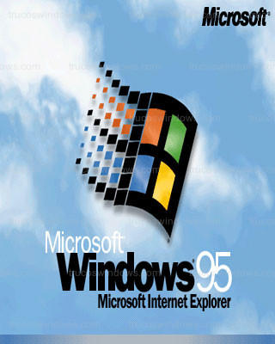
Windows 95 (1994)
Arranque
24 de julio de 1994: es la fecha del primer boom real de Microsoft. Llega Windows 95 respaldado por una campaña publicitaria sin igual. El éxito se veía venir y sólo en 5 semanas se vendieron 7 millones de copias..
Características:
1. Provee soporte para aplicaciones de 32 bits.
2. multitarea con desalojo.
3. soporte de red incorporado (TCP/IP,IPX, SLIP, PPP.
4. Windows Sockets). Incluye MS-DOS 7.0 como una aplicación.

Slide 16
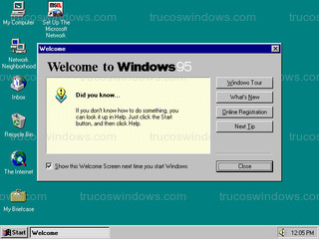
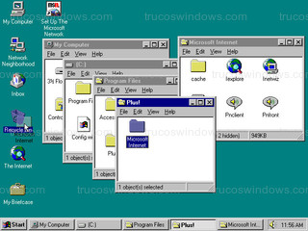
Bienvenidos Windows 95
Microsoft internet Explorer

Slide 17
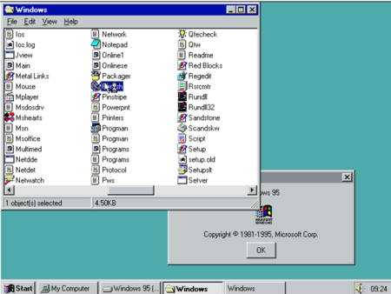
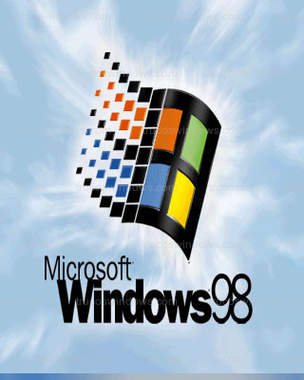
Windows 98 (1998)
Arranque
Versión buena y ahora... mala. El 25 de junio de 1998 ve la luz Windows 98, la primera versión diseñada específicamente para el consumidor. hay pequeños cambios en la interfaz de usuario. Internet Explorer llega a la versión número 4 y se apostó por mejorar la integración con periféricos cómo escáneres, teclados, joysticks...
Características:
1. Incluía FAT32 para soporte de mayores discos duros (al igual que Win95 OSR-2) y el Active Desktop (de IE 4).
2. Soporte para múltiples monitores, USB, DVD, Firewire y AGP.

Slide 18
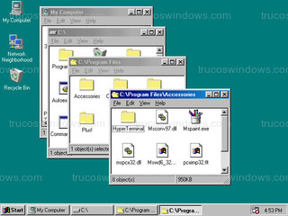
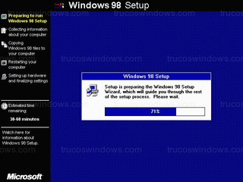
accesorios
setup

Slide 19
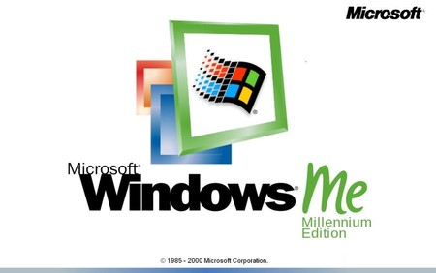
Windows Me (2000)
3. Más asistentes para tareas que pueden ser difíciles para personas con poca experiencia en computación, por ejemplo, conectar dos computadoras en red.
4. Menos problemas de administración de memoria. Esto se traduce en menos bloqueos del equipo (system crash).
5. Mejor soporte para hardware plug and play de nueva generación.
6. Mejora en rendimiento al transferir datos vía Internet o Intranet.
Windows ME o Windows Millennium Edition, está considerado como una de las peores versiones de Windows que se han lanzado. Sale a la venta el 14 de septiembre de 2000 y cómo novedad deja de tener soporte en modo real de DOS. Es el último de la línea de Windows 9x basado en DOS.
Características:
1. Importación/exportación y edición de clips de vídeo.
2. Mejor organización de información procedente de Internet (fotos, textos, clips, música, etc.).

Slide 20
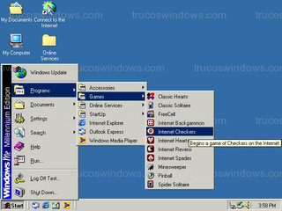
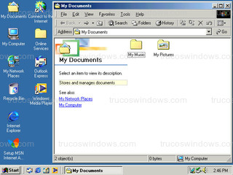
Juegos damas internet
Mis documentos

Slide 21
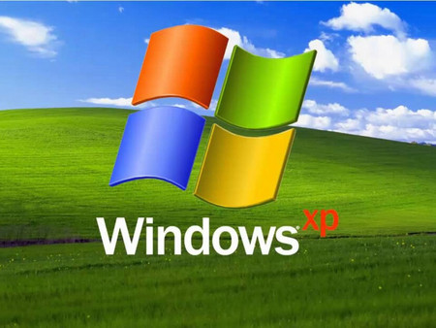
Windows XP (2001)
3. Menos "amontonamiento" y mensajes más significativos en la barra de tareas.
4. Un nuevo panel de navegación que muestra las tareas y los detalles, facilitando el trabajo con archivos y carpetas.
5. Una nueva organización del Panel de Control que permite categorizar los elementos de configuración y las herramientas.
6. Características integradas para quemar CD´s, facilitando el trabajo con su grabador CD-R/CD-RW en pasos muy sencillos.
Windows XP llega el 25 de octubre de 2001. La segunda bomba en ventas de Microsoft, es el primer sistema operativo de consumo basado en arquitectura NT. Superó con creces los 500 millones de ordenadores y dejó de recibir soporte en abril de 2014.
Características:
1. Un nuevo menú inicio, que ofrece una única fuente para lanzar aplicaciones, buscar documentos y configurar.
2. Una barra de tareas que permite agrupar ventanas abiertas, facilitando el trabajar con múltiples aplicaciones al mismo tiempo.

Slide 22
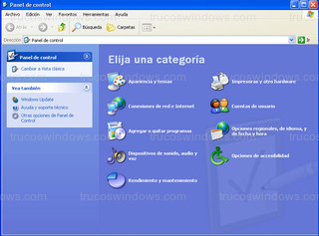
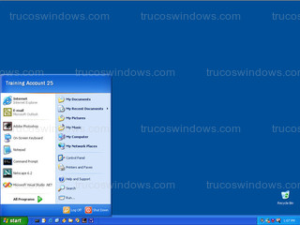
Panel de control
Menú de inicio

Slide 23
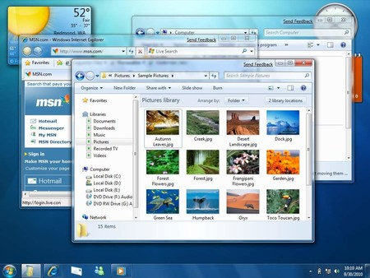
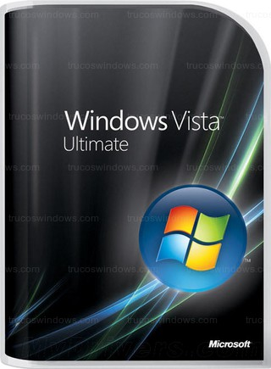
Windows Vista (2007)
Windows Vista Home Basic
Windows Vista Home Premium
Windows Vista Ultimate
Windows Vista Business
Llegó cinco años después de Windows XP, concretamente el 30 de enero de 2007 y desde su comienzo estuvo lastrado por los problemas relativos a la seguridad y sobre todo a los requisitos de hardware y el rendimiento que ofrecía.
Características:
1. Ofrece mayor compatibilidad con nuevas tecnologías y dispositivos, sobre todo en el apartado de redes.
2. Windows Vista introduce mejoras en el Reproductor de Windows Media, ya que cada vez son más las personas que comienzan a concebir sus equipos como un centro de medios digitales.
3. En ellos pueden ver la televisión, mirar y enviar fotografías, y editar vídeos.

Slide 24
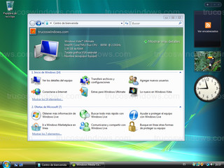
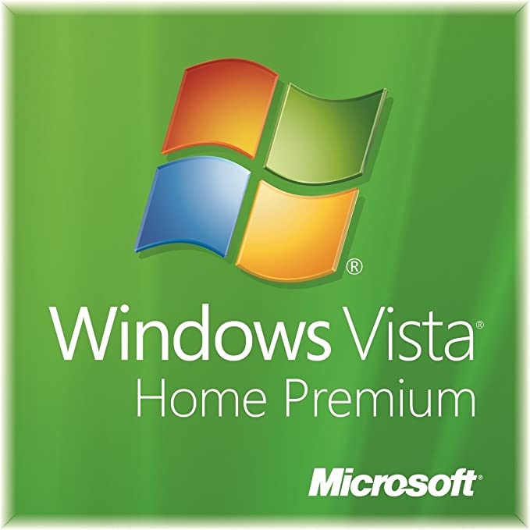
Cetro de bienvenida
Windows Vista home premium

Slide 25
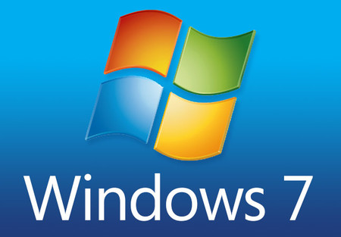
Windows 7 (2009)
8. Biblioteca de Windows
9. Mejor rendimiento al apagar, encender y suspender
10. Reproductor de Windows Media, permite "reproducir en" otro equipo del grupo del hogar
11. Remote Media Streaming
12. Gadgets mejorados
13. Mejora de la barra de tareas
14. Mejora de programas incluidos en Windows (Paint, WordPad, etc.)
15. Mejora del buscador
16. Mejora de Windows Defender y BitLocker
17. Mejora de Windows Media Center
Salió al mercado el 22 de octubre de 2009 y hasta hace bien poco ha sido la versión de Windows mas usada. Algunos de hechos lo ven cómo lo que en su día debió ser Windows Vista.
Características:
1. DirectX 11.
2. Windows Touch.
3. Jump lists.
4. Redes inalámbricas disponibles.
5. Aero Peek.
6. Modo XP.
7. Grupo Hogar.

Slide 26
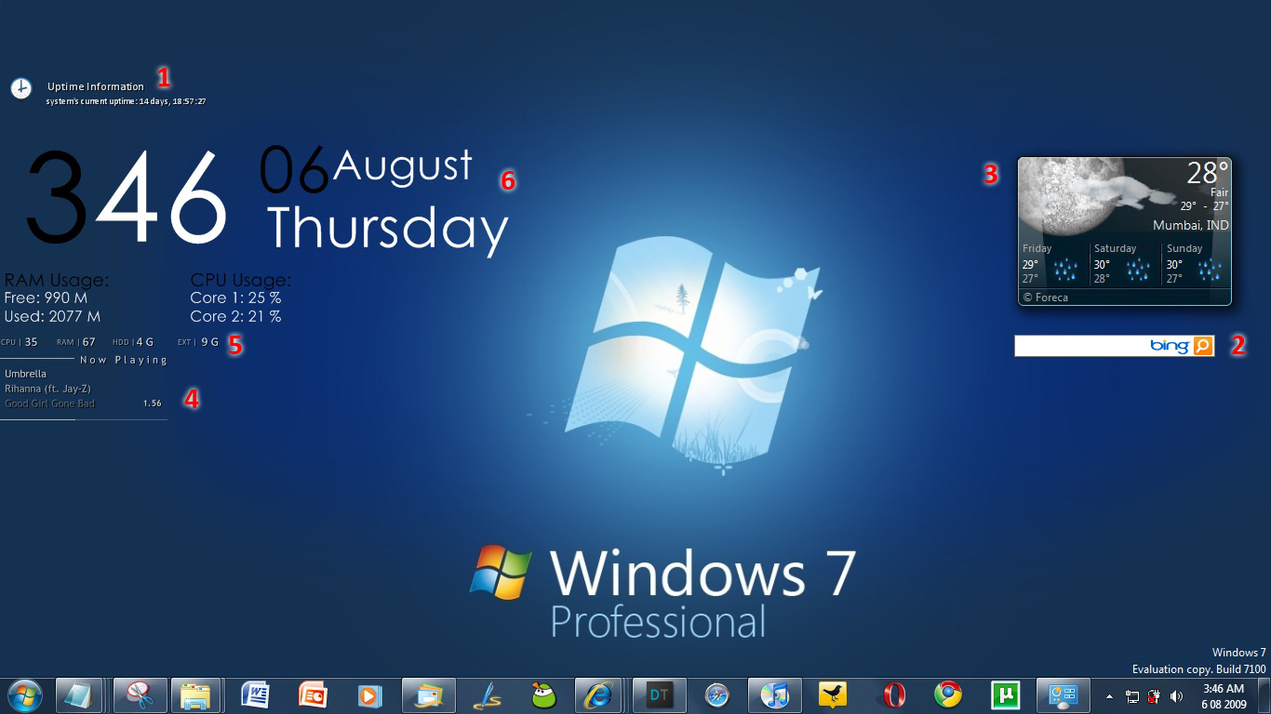
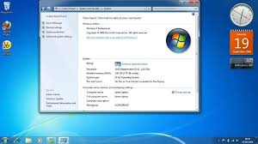
Versiones:
Windows 7 Ultimate
Windows 7 Professional
Windows 7 Home
Windows 7 Starter
Windows 7 professional
Windows 7 ultimate

Slide 27
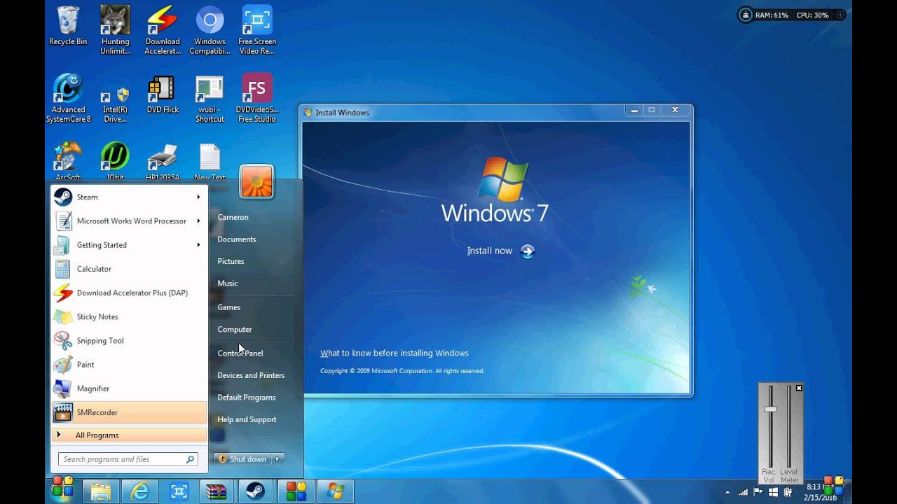
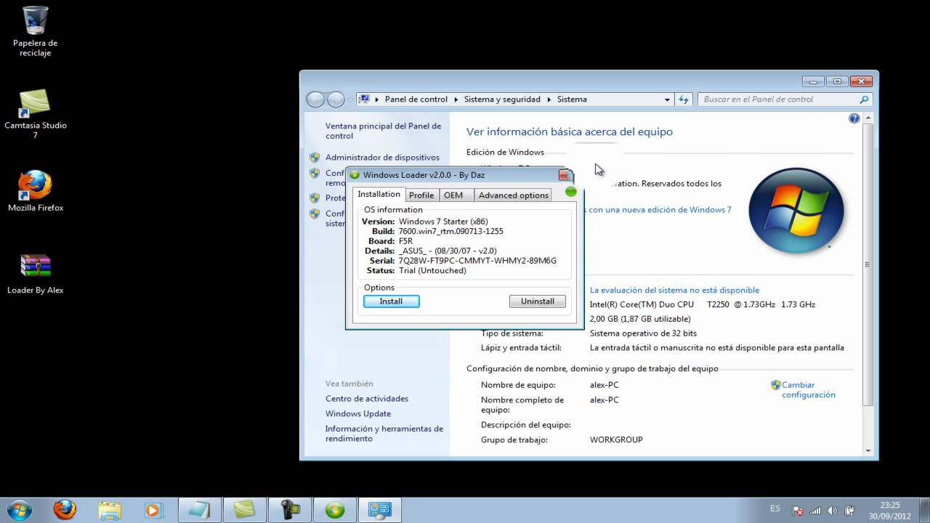
Windows 7 Home
Windows 7 stater

Slide 28
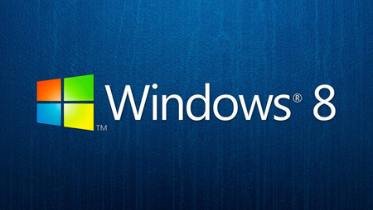

Windows 8 (2012)
5 . Windows Defender.
6. Internet Explorer 10.
7. Explorador de Windows 8.
8. El Administrador de tareas.
9. Multitarea y redes sociales.
10. Almacenamiento en la nube.
Nos acercamos al final. El 25 de octubre de 2012 llegó Windows 8 y lo hizo envuelto en la polémica. ¿El motivo? No tenía botón de Inicio en una interfaz que había sido complemente renovada al adoptar el diseño Metro.
Características:
1. Interfaz de Usuario
2.Compatible tanto para computadoras como para dispositivos móviles.
3.Windows To Go.
4. Windows App Store.

Slide 29
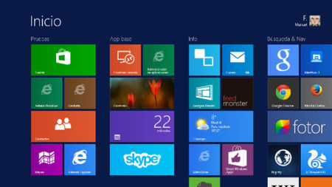
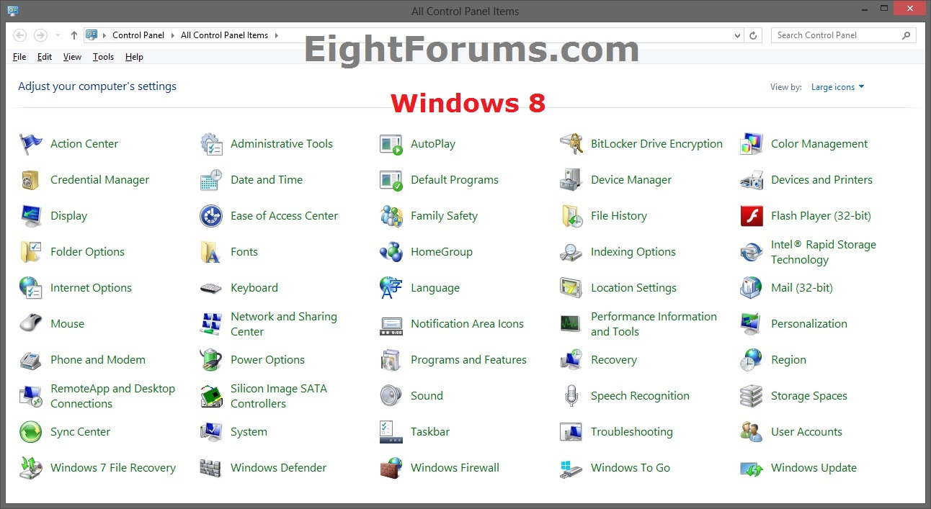
inicio
Panel de control

Slide 30
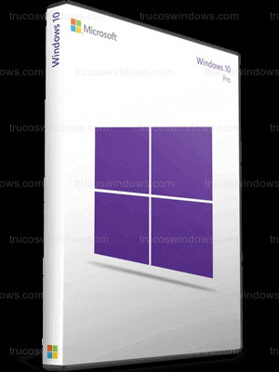
Windows 10 (2015)
7. Windows Hello (Autentificación Biométrica), reconocimiento de rostro.
8. Escritorios virtuales.
9. Se necesita software de terceros para reproducir DVDs.
10. Anclaje de ventanas más inteligente al arrastrar una ventana a cualquier borde de la pantalla.
11. Integración con Xbox.
12. Wi-Fi Sense, se conecta a puntos de acceso confiables y permite dar acceso sin compartir contraseña.
13. Las Apps se pueden usar como si fueran una ventana convencional.
14. Apps nativas como correo y calendario, fotos, mapas.
15. Mejora la Vista de Tareas y los snaps.
16. Nuevo Explorador de Windows.
Llega tras tres años, el 29 de julio de 2015 hace su aparición estelar Windows 10. La última versión de Windows de la que acabamos de conocer su ultimo update, Windows 10 April 2018 Update.
Características:
1. Microsoft Edge como navegador web (desaparece Internet Explorer).
2. Cortana nuevo asistente de voz personal.
3. Vuelve el menú de inicio.
4. Actualizaciones obligatorias.
5. Centro de actividades (Action Center).
6. Continuum, mejor integración entre la interfaz táctil y el ratón/teclado.

Slide 31


Menú de inicio
Centro de actividades

Slide 32


Configuración
Sistema

Slide 33
Distribuciones de Linux
Línea del tiempo

Slide 34

Creación de FSF (Free Software Foundation)
Linux y todo su desarrollo no tendría cabida si no hubiera existido el concepto de Software Libre como lo pensó Richard Stallman que en 1985 crea la FSF. Y publica el manifiesto GNU, de hecho uno de los principales objetivos de GNU era precisamente desarrollar un sistema operativo libre del que Hurd (así lo llamó) sería el núcleo (kernel).

Slide 35

Linus Torvalds 1991
Creó un núcleo para plataformas i386 al que llama Linux. Torvalds entrega su trabajo a la comunidad GNU y a partir de esto, el desarrollo crece de manera ágil, un kernel era precisamente lo que se necesitaba para desarrollar un sistema operativo libre.

Slide 36

MCC (Interim Linux) 1992
como primeras distribuciones de Linux, desarrollada en 1992 por Owen Le Blanc del Manchester Computing Centre (de ahí su nombre MCC). Interim Linux tiene la distinción de haber sido la primera distribución Linux capaz de ser instalada independientemente en una computadora pero no tenía un ambiente gráfico. Poco de tiempo después la Universidad Texas A&M desarrolló Tamu Linux que fue la primera distribución en poder correr X (en modo gráfico).

Slide 37

Softlanding Linux System (SLS) 1992
La primera distribución que se uso ya de manera un poco más amplia, fundada por Peter McDonald a mediados de 1992, que provenía de la distribución MCC. SLS fue la primera en ofrecer una distribución que contenía algo más que el núcleo de Linux y las utilidades básicas y poco tiempo después.

Slide 38

YggDrasil Linux/GNU/X o LGX
1993
Distribución comercial fue desarrollada por Yggdrasil Computing, Incorporated, una empresa fundada por Adam J. Richter en Berkeley, California en 1993 y que le corresponde también el mérito de ser la primera distribución basada en CD-ROM (el predecesor de las distribuciones Live-CD).

Slide 39

Slackware
JUL 16, 1993
Patrick Volkerding decidió modificar SLS haciendo una buena cantidad de mejoras y sobre todo eliminando errores, este fue ya un sistema Linux completo con un software de instalación que permitía elegir lo que quería instalar, Slackware (actualmente en su versión 12.2) sigue teniendo muchos adeptos.

Slide 40

Proyecto Debian
AUG 16, 1993
Nace el Proyecto Debian, a la fecha, es de las de mayor importancia y de las pocas distribuciones Libres que existen, (es la base de Ubuntu y muchas otras distribuciones importantes) cuenta hasta con software de auditoría para verificar que todas las aplicaciones instaladas sean Software Libre.

Slide 41

SuSe Linux
"Software und Systementwicklung"
1994
Basada en Slackware, acrónimo en alemán de "Software und Systementwicklung" (Desarrollo de Sistemas y de Software), que como particularidad tomo el manejador de paquetes RPM de RedHat sin basarse en esta distribución y desarrolló la herramienta gráfica yast para su administración.

Slide 42

Suse y RedHat
1994
Nacen 2 de las distribuciones más importantes que han existido, de las que se han derivado un número muy importante de distribuciones.

Slide 43

RedHat
1994
Una de las distribuciones más importantes de la historia, desarrollada por Red Hat Software Inc. y fundada por Bob Young y Marc Ewing

Slide 44

Conectiva de Mandrake
1996
Nacen respectivamente Conectiva (de origen brasileño) y Mandrake (de origen francés), Mandrake fue muy popular por su innovación.

Slide 45

Corel Linux
1999
Una distribución desarrollada por Corel Corporation basada en Debian y con ambiente KDE, que por problemas financieros desapareció.

Slide 46

Acciones RedHat en Wall Street
1999
En agosto de 1999, sale a bolsa y sus acciones obtienen la octava ganancia de primer día más grande en toda la historia de Wall Street, a pesar de que cuatro años más tarde, el valor de estas acciones se cotizaban a cerca de la centésima parte del máximo valor que llegaron a alcanzar antes de la crisis de las punto com. RedHat desarrolló y usa rpm como manejador de paquetes y desarrolló también una herramienta gráfica de instalación llamada anaconda.

Slide 47

LinuxPPP
2001
México también tuvo una distribución que fue muy popular, desarrollada en 2001 por José Neif Jury, llamada LinuxPPP que estuvo basada en RedHat (la última versión fue la 6.2). Posteriormente Neif colaborando en la UNAM inició el desarrollo de Pumix, distribución de Linux basada en la rama inestable de Debian pero que por cambios administrativos en UNAM desapareció.

Slide 48

Xandros (o Xandros Complete Linux Desktop Solution)
2001
Canadá en 2001, la cual es comercial e incluye software comercial. En ese año nace la primera distribución China RedFlag y en diciembre la Linux From Scratch (posiblemente la primera que se basa en fuentes), de hecho es una manera de hacer una distribución.

Slide 49

LinEX
2002
Nace la primera distribución de Linux española, LinEx desarrollada en la Junta de Extremadura y marca el inicio del desarrollo de distribuciones Linux por las comunidades autónomas que hoy en día es muy importante y productiva.

Slide 50

Gentoo
2022
Una distribución GNU/Linux o BSD orientada a usuarios con cierta experiencia en estos sistemas operativos, fundada por Daniel Robbins y basada en la inactiva distribución llamada Enoch Linux. Esta es una distribución orientada a usuarios con mediana experiencia en sistemas operativos, su manejador de paquetes se llama emerge que permite descargar de Internet cada aplicación y compilarla de manera muy simple, lográndose un sistema extremadamente rápido.

Slide 51

Puppy
2002
Basada en Slackware, una de las llamadas mini distribuciones que ha tenido mucho éxito, enfocada principalmente a la reutilización de computadoras de recursos limitados o PCs obsoletas a las que se quiere dar uso. De la idea de Puppy nacería en 2005 DamnSmall pero basada en Debian.

Slide 52

Fedora
2003
Red Hat RedHat cambia a un esquema comercial y termina con el soporte de su distribución, para cumplir con los reclamos de la comunidad que le dio fama por estas acciones, pero sobre todo para beneficiarse de los desarrollos de esta misma comunidad, lanza el proyecto Fedora, la rama libre de su distribución, haciendo libres también algunos de sus desarrollos.

Slide 53

Centos
2004
Al cambiar Red Hat a un esquema comercial y vender su Advanced Server, por el hecho de usar Software Libre se ve obligada liberar el código fuente de esa distribución, motivo por el cuál nace Centos en 2004, distribución que toma los fuentes del Advanced Server y forma una versión libre. Fedora usa yum, un manejador de paquetes muy similar a apt.

Slide 54

Desarrollo de distribuciones Linux
por parte de usuarios
2004
Se vuelve un trabajo relativamente simple, de hecho cada mes nacen nuevas distribuciones con características muy diversas, desarrolladas varios idiomas, basadas en las 6 ramas principales: Debian (y sus variantes Knoppix y Ubuntu), Fedora, Mandriva, OpenSuSe, Slackware y Gentoo, con áreas de aplicación que van desde consolas de videojuegos, firewalls, recuperación de sistemas, servicios a redes, audio y multimedia, etc.

Slide 55

Ubuntu
2004
Una de las distribuciones Linux que mayor éxito y crecimiento ha tenido, desarrollada por Mark Shuttleworth y la empresa Canonical Ltd., con un financiamiento inicial de 10 millones de dólares. Ubuntu está basada en Debian.

Slide 56

Mandriva
2005
En 2005 dando lugar a Mandriva, ambas usaron rpm como manejador de paquetes, el uso de KDE como ambiente de escritorio y por el uso de versiones de software muy nuevas (beta) y Conectiva que es importante por ser la primera distribución de Linux desarrollada en Latinoamérica.

Slide 57
Historia Mac os
Línea del tiempo

Slide 58

Mac OS 10.2 Jaguar
2002
Características:
1. Notable mejora del rendimiento.
2. Un diseño más elegante.
3. Quartz Extreme.
4. Cliente de mensajería iChat.
5. Nueva agenda.
El 25 de agosto de 2002 fue lanzada esta versión y Apple prosiguió con la andadura de su sistema operativo con el lanzamiento de Mac OS X v10.2 “Jaguar”) y que contaba con un nuevo incremento en su rendimiento, un nuevo y depurado look y más de 150 mejoras, entre estas estaba el mayor soporte para redes de Microsoft Windows, Quartz Extreme para la composición de gráficos sea procesada directamente por la tarjeta de video y un filtro contra spam.

Slide 59

Mac OS X 10.3 Panther
2003
Características:
1, Finder actualizado con búsqueda rápida.
2. Estreno de la función Exposé.
3. Cambio rápido de sesiones.
4. iChat con soporte de vídeo.
5. Soporte para Fax.
6. FireVault.
7. Posibilidad de interactuar con Microsoft Windows.
Mac OS X v10.3 “Panther” se lanzó el 24 de octubre de 2003. Además de tener un rendimiento mucho mayor, incorporó la mayor actualización en la interfaz de usuario, y muchas mejoras que Jaguar el año anterior. Esta versión ya no era compatible en los antiguos modelos G3.

Slide 60

Mac OS X 10.4 Tiger
2005
1. Spotlight: aparece por primera vez el sistema de búsqueda Apple basado en metadatos y contenidos del usuario.
2. Dashboard: se introduce el acceso a microapps que proporcionan al usuario información útil. Todavía se mantiene actualmente.
3. iChat con videoconferencias de hasta 4 personas…
4. QuickTime 7.
5. Mejoras en Safari.
6. VoiceOver.

Slide 61

Mac OS X 10.5 Leopard
2007
4. Boot camp pre-instalado.
5. Nuevas funciones en el Mail y en iChat.
6. También se lograron mejoras importantes en cuanto a la seguridad.
7. Soporte completo para apps de 64 bits.
En esta ocasión revisaremos el sistema operativo Mac OS X v10.5 “Leopard”, veremos cuales son las novedades y/o mejoras respecto a la anterior versión “Tiger”, además de analizar la conveniencia de una actualización a este SO dada la controversia surgida desde su lanzamiento.
Características:
1. Finder actualizado en cuanto a diseño y con mejor rendimiento.
2. Estreno de Time Machine.
3. Spaces.

Slide 62


Mac OS 10.6 Snow Leopard
2009
1. Cambio en la cantidad de espacio de la instalación.
2. Mayor velocidad de las copias en Time Machine.
3. Finder se re-escribió en Cocoa.
4. Mejora de Vista Previa.
5. Safari mucho más rápido.

Slide 63

Mac OS X 10.7 Lion
2011
1. Launchpad.
2. Diversas funciones de gestión de escritorio en Mac en el conocido como Mission Control.
3. Apps a pantalla completa y gestos multitáctiles.

Slide 64

Mac OS X 10.11 El Capitán
2015
1. SplitView para trabajar en contemporáneo con dos aplicaciones en la misma pantalla.
2. Metal for Mac: implica la adopción de una tecnología de iOS que hace que la GPU tenga un mejor rendimiento.
3. Spotlight mejorado con datos de interés como el tiempo o la bolsa.
4. Mejoras en apps propias como Safari, Notas o Fotos.

Slide 65

macOS Sierra
2016
1. Continuity: se apuesta por la integración de todos los dispositivos iOS con MacOS. Con el Apple Watch en la mano, el Mac se desbloquea de forma automática.
2. Portapapeles universal para todos los dispositivos Apple.
3. Lanzamiento de Apple Pay en Mac.
4. Llegada de Siri a los ordenadores.
5. Posibilidad de liberar espacio en el disco apostando por el almacenamiento en iCloud.

Slide 66

macOS High Sierra
2017
1. Sistema de archivos APFS (Apple File System) para mejorar e incrementar la velocidad de trabajos con ficheros y el rendimiento del sistema operativo.
2. Compatibilidad con el códec de vídeo HEVC, también conocido como H265, con la considerable reducción de tamaño de los archivos.
3. Nueva tecnología Metal para sacar el máximo rendimiento a la GPU de tu Mac.
4. Numerosas mejoras para el trabajo y la reproducción de VR en el equipo.

Slide 67

Mac OS Mojave 10.14
2018
6. Nuevas herramientas de captura y grabación de pantalla.
7. Fotos realizadas con un iPhone son automáticamente traspasadas al Mac.
8. Llamadas con FaceTime de hasta 32 personas simultáneamente.
9. Bolsa, Casa y Notas de Voz actualizados.
10. Nuevo diseño para la tienda de apps.
11. Novedades en materia de privacidad y seguridad de datos.
1. Modo oscuro de trabajo para optimizar tu tiempo y rendimiento.
2. Escritorio dinámico donde configurar dos imágenes de fondo que se alternan.
3. Función Pilas para organizar de un plumazo una gran cantidad de archivos atendiendo a factores que los relacionan entre sí.
4. Finder mejorado, ahora permite realizar búsquedas por imágenes, consultar metadatos y realizar acciones al momento sin abrir apps.
5.Realiza modificaciones en archivos sin abrirlos y comparte el resultado de la misma manera.

Slide 68

4. Nuevo sistema de permisos para controlar mejor la seguridad el equipo, solicitando permisos a las apps cuando requieran acceder a determinadas funciones tal y como ocurre en dispositivos móviles.
5. Find My, app que unifica Find My Phone y Find My Friends.
6. Screentime, consulta cuánto tiempo pasa frente al PC y en qué apps.
macOS Catalina 10.15
2019
1. iTunes se separa en 3 apps independientes: Apple Music, Apple Podcasts y Apple TV.
2. Nueva función Sidecar para usar un iPad como segunda pantalla externa de un Mac por cable o de forma inalámbrica y con opción de usar el Apple Pencil.
3. Project Catalyst, una iniciativa para facilitar a los desarrolladores la migración de apps de iPad a macOS.

Slide 69


macOS Catalina 10.15
2020
5. Mejoras en diferentes apps del sistema como Safari (la mayor evolución de la historia según sus creadores), Fotos Mensajes, Notas o Mapas.
6. Nueva sección de privacidad en la App Store, donde también se añade una nueva sección de add-ons para Safari y la opción de compartir las suscripciones con la familia.
1. Soporte para los nuevos procesadores M1 desarrollados por Apple.
2. Rediseño completo de la interfaz, ahora similar a la interfaz de iOS. Iconos rediseñados y más grandes, elementos redondeados y ventanas translúcidas.
3. Nuevo centro de notificaciones con posibilidades interactivas, y adición de un sistema de widgets personalizables similar a iOS 14.
4. Soporte para apps de iOS mejorado, con lo cual es posible portar e instalar apps de iOS en un ordenador con el nuevo procesador M1.

Slide 70

Este Sistema también incluía la primera versión del servidor NetBoot, el cual permite a los computadores arrancar una imagen de disco desde una red local. Esto fue particularmente útil en colegios.
Mac OS X server 1.0
1999
Este sistema operativo tiene una mezcla entre Mac OS Classic, NeXTSTEP y Mac OS X. Posee una barra de menú simple como la de Mac Os Classic, aunque la administración de archivos era realizada por el Workspace manager de NexTSTEP.
La API Carbón (un sub-conjunto de las API del Mac OS Classic) tampoco fue incluida. Esto quiere decir que solo las aplicaciones nativas para OS X Server 1.0 fueron escritas para la API Yellow Box, las cuales pasaron a ser conocidas como la API Cocoa. Adicionalmente, el puerto FireWire no tenía soporte.

Slide 71

Mac OS X 10.0 Cheetah
2001
Agenda de contactos: también estaba disponible la libreta de direcciones, con un funcionamiento que precedería al actual.
4. Text Edit: era la primera vez que se ponía a disposición del usuario el procesador de texto. Sustituía al conocido como SimpleText.
5. Multitarea con prioridad: esta versión de Mac OS X ya incluía la capacidad de dar prioridad a un proceso frente a otro de manera automática.
6. Soporte PDF: ya se podían crear de manera nativa documentos con este formato.
7. APIs: incluía soporte para Carbón y Cocoa.
Protección de memoria: la función permitía que, si una zona de la memoria estaba afectada, las demás se mantuviesen a salvo.
1. Dock: se cambiaba por completo el modo de organizar las apps en la interfaz del usuario. Sería la primera vez que el público podría utilizar una fórmula que se mantiene en la actualidad.
2. Terminal: sigue estando presente en los actuales ordenadores, aunque por aquel entonces se utilizaba más y permitía usar la base del sistema Unix con una línea de comandos.
3. Mail: ya se incluía una primera versión del correo electrónico.
.

Slide 73

3. Soporte para impresoras: se incorporó mayor soporte en los dispositivos para los principales equipos del mercado
4. Image Capture: fue la primera vez que Mac OS X incorporó una aplicación para la descarga de imágenes desde cámaras digitales.
Mac OS X 10.1 puma
2001
1. Reproductor de DVD: la nueva versión incluía la posibilidad de reproducir este formato de vídeo en los ordenadores Apple.
2. Mejora considerable del rendimiento: un cambio sustancial para los usuarios llegó con una mejora del rendimiento general de los dispositivos. Sin embargo, una de las más destacadas en este sentido fue el incremento del 20% en OpenGL.

Slide 74

Mac OS X 10.8 Mountain Lion
2012
1. Centro de notificaciones similar a iOS.
2. Suite iWork en la nube con iCloud con sincronización automática.
3. Llegada del Game Center.
4. Gatekeeper para proteger los ordenadores de apps en las que no se confía evitando ataques de malware.
5. Recordatorios y Notas se separan de iCal y Mail.
6. Integración con las redes sociales Twitter y Facebook (aunque llegó con la versión Mac OS X 10.8.2)

Slide 75

Mac OS X 10.9 Mavericks
2013
5. Posibilidad de usar una HDTV como segundo monitor gracias a Apple TV.
6. Mejora de la duración de la batería en los MacBook Air. Mejor rendimiento eléctrico en los iMac.
1. Fue la primera versión en estar disponible sin coste para actualizar el mismo día de la presentación.
2. Introdujo apps de iOS como los recordatorios, Notas, Mensajes, iBook y notificaciones push personalizadas en el ordenador.
3. Finder utiliza pestañas e incluye búsqueda de archivos por etiquetas.
4. Sincronización del calendario con el perfil de Facebook.

Slide 76
Windows 76,84%
OXS 17,63%
Otros 2,49%
Linux 1,76%
Chrome OS 1,28%

Slide 77


GRACIAS
Zharick Katiusca Martínez Rodríguez
zhakmar2@gmail.com
Natalia Giraldo León
giraldoleonnatalia@gmail.com

